Slide 1
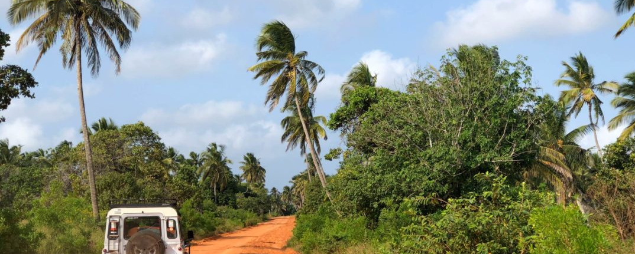

Vivre en pleine nature N°6 par Lande

Slide 2
ITINÉRAIRE DE NOTRE ROAD-TRIP AFRIQUE DU SUD – MOZAMBIQUE

Slide 3
C’est un road-trip inoubliable, une vraie aventure africaine entre les plaines du Kruger, les pistes de sable rouge bordées de cocotiers du Mozambique, l’eau turquoise de l’océan indien, les petits villages traditionnels, les spots de surfeurs, l’accent portugais si chantant, la joie de vivre et les 1000 sourires croisés sur la route.

Slide 4
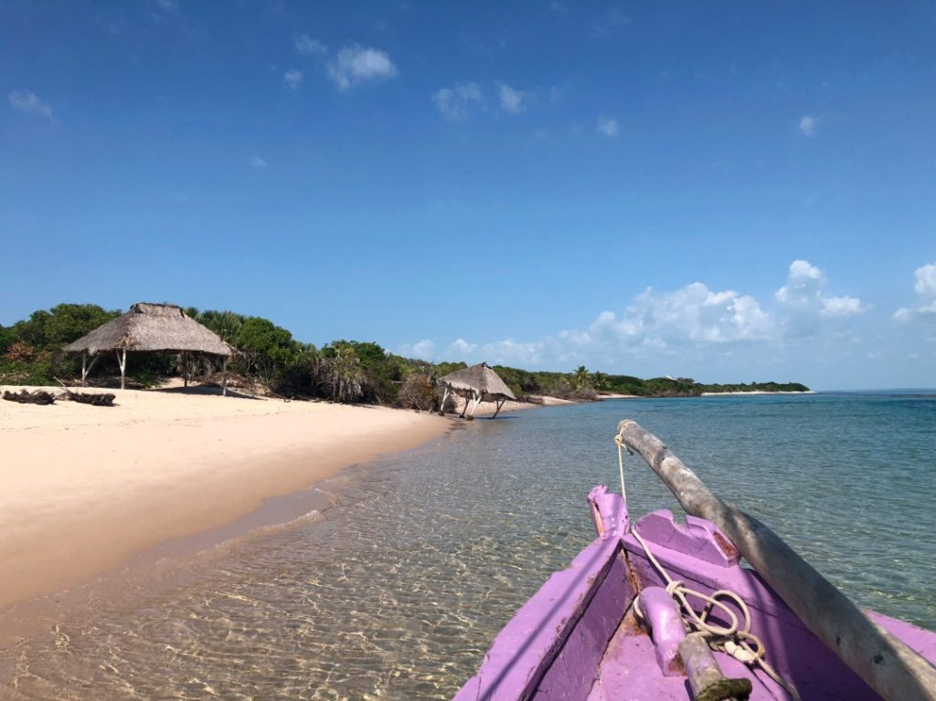

Slide 5
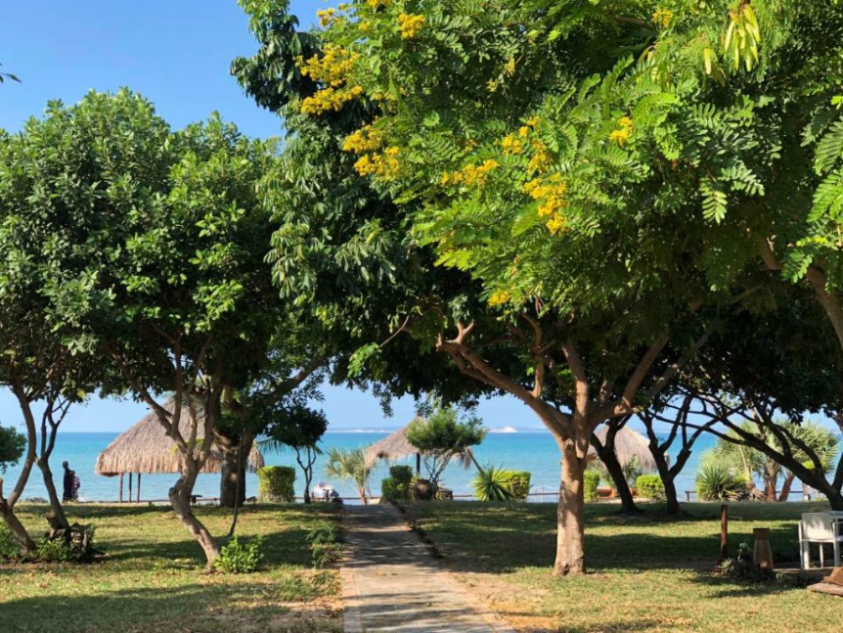

Slide 6
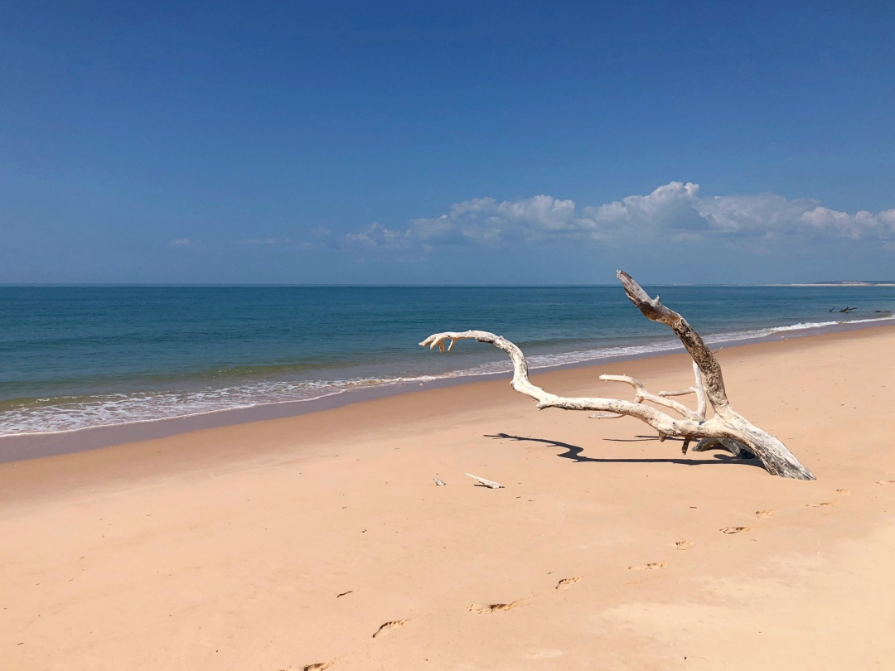

Slide 7
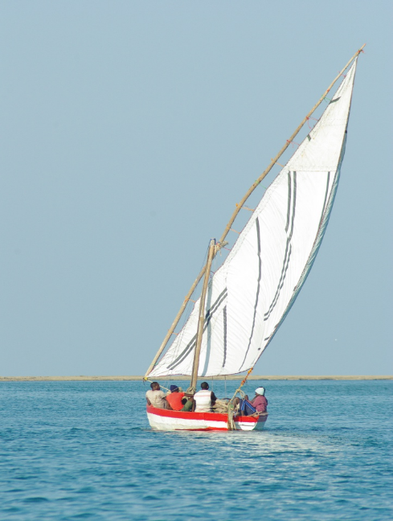

Slide 8
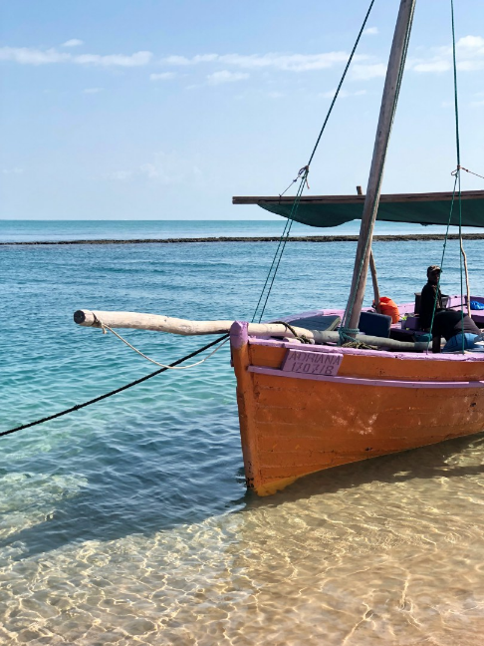

Slide 9
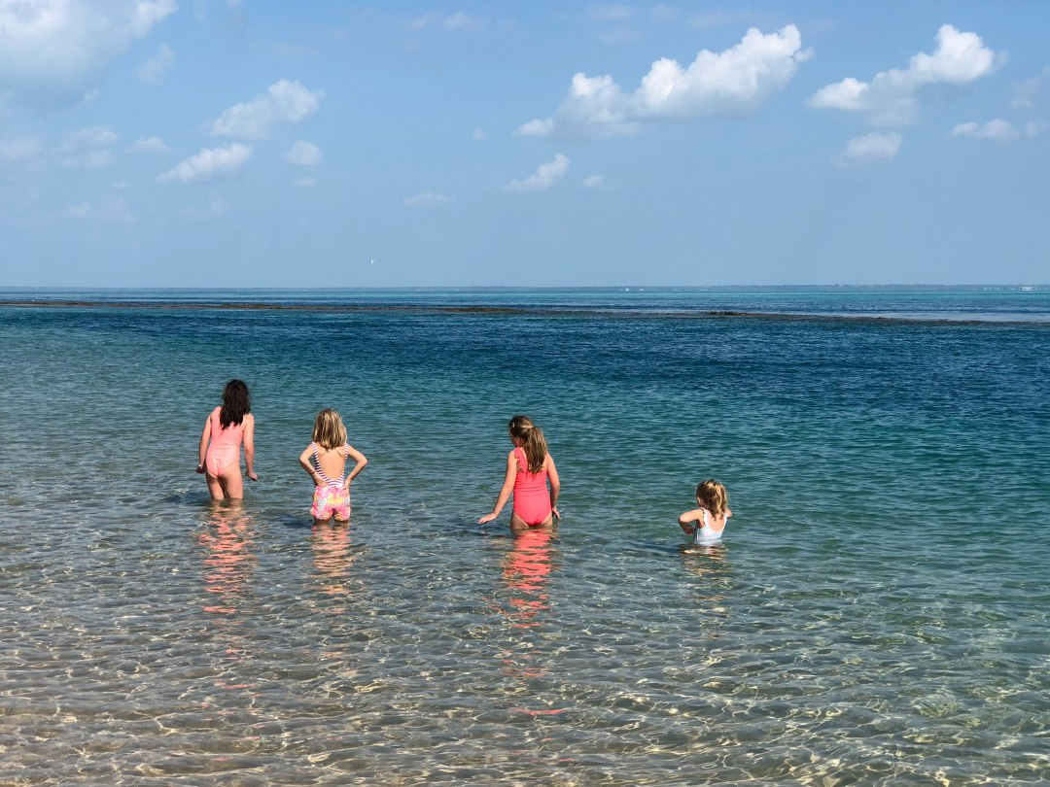

Slide 10
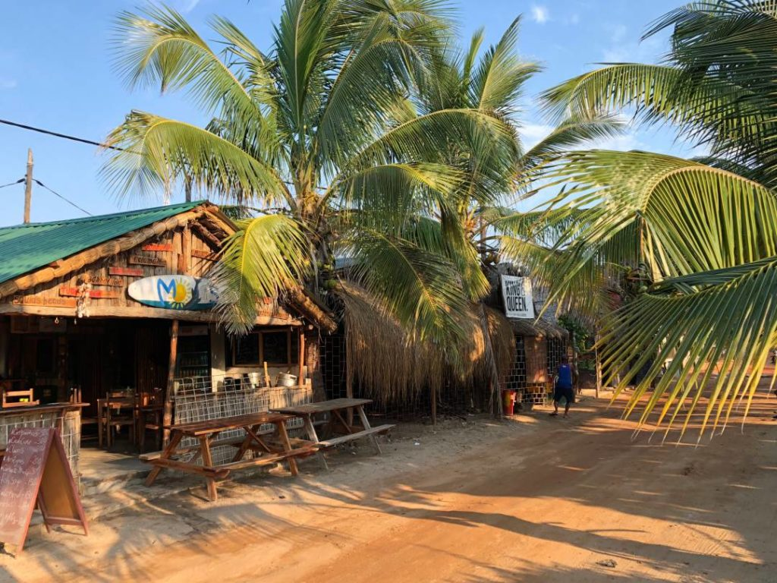

Slide 11
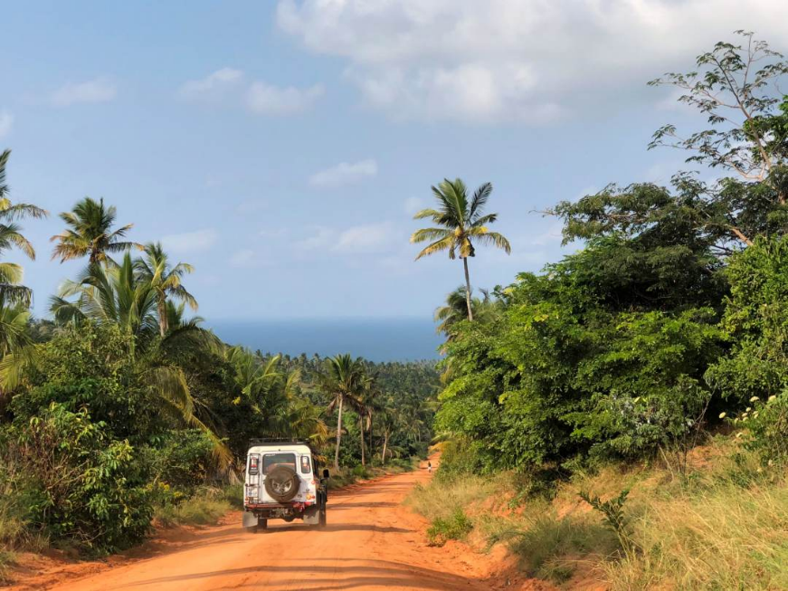

Slide 12
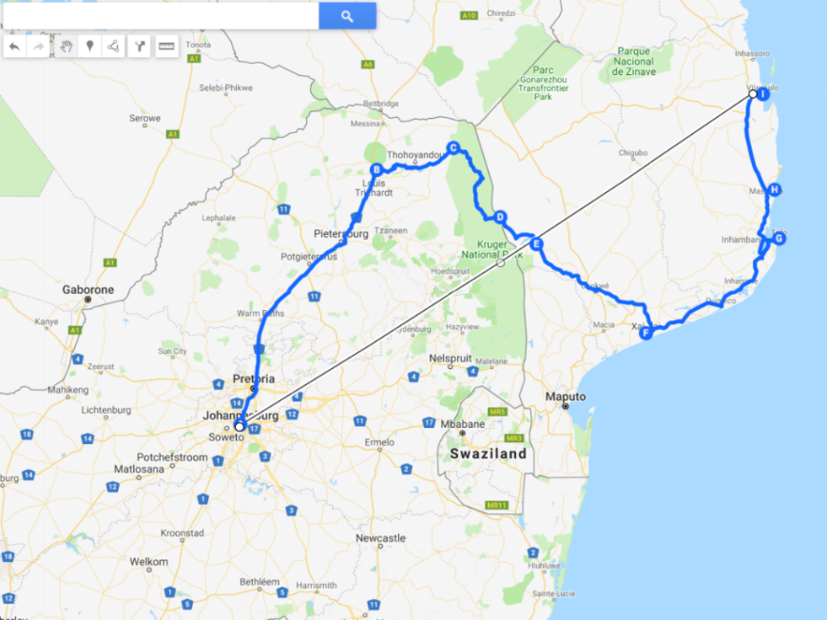
NOTRE ROAD-TRIP

Slide 13
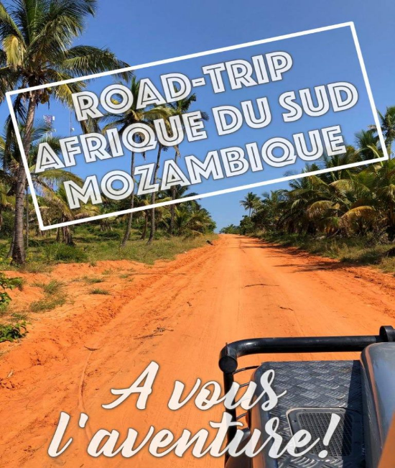

Slide 14
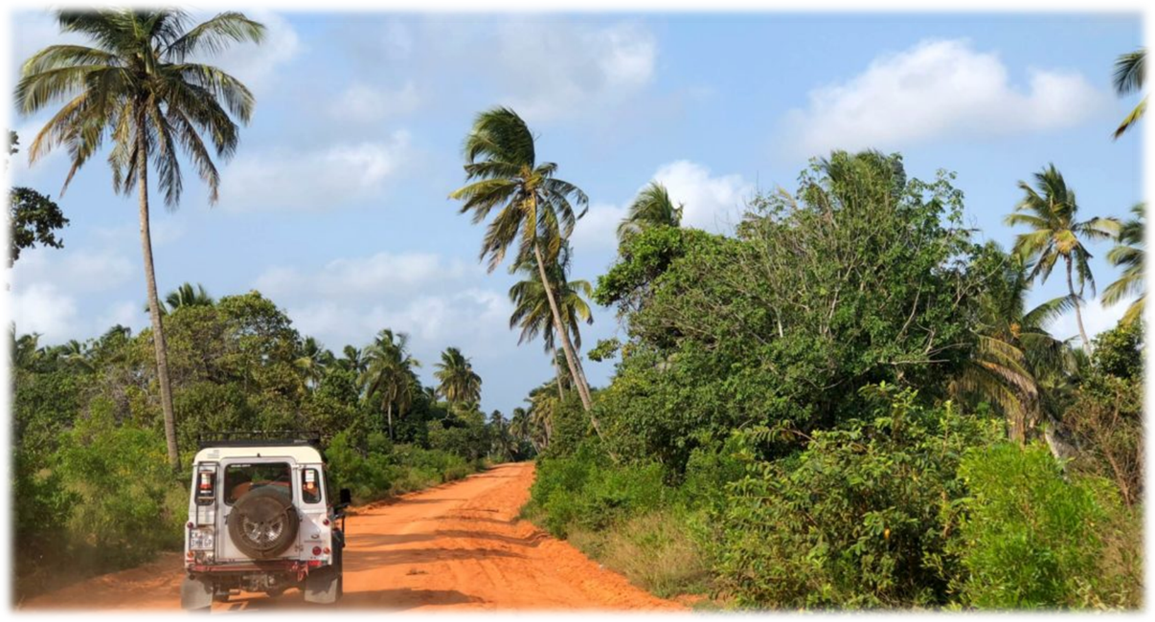
C’était
Vivre en pleine nature par Lande

